Slide 1
PRÁCTICA 7
EDUCATRÓNICA VOLUMEN 3

Slide 2
Contenido
Aprendizaje
Objetivo
Forma de trabajo
Componentes necesarios
Conexiones
Programación

Slide 3

Aprendizaje
Desarrollar habilidades de trabajo en equipo y comunicación.
Identificar y conectar de manera adecuada los componentes que forman parte del circuito.
Comprender el funcionamiento básico de cada uno de los componentes y su papel dentro del circuito.
Comprender la lógica de programación de cada uno de los bloques y construir un conjunto de instrucciones para completar el programa que se cargará en la tarjeta Arduino.

Slide 4
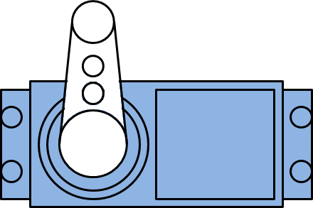
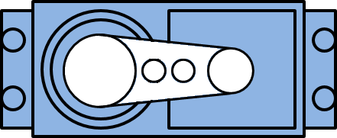
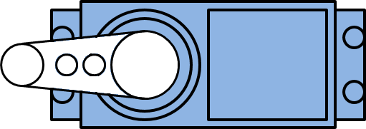
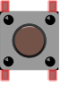

Objetivo
0°
90°
180°
Posicionar el eje del servomotor de tal manera que al presionar un botón pulsador se coloque a 0°, al presionar otro botón pulsador se coloque a 90° y al presionar otro botón pulsador se coloque a 180°.
Botón 1
Botón 2
Botón 3

Slide 5
Forma de trabajo
ROL 1: Electrónico
Se encarga de hacer las conexiones necesarias de los componentes electrónicos.
ROL 2: Programador
Se encarga de realizar el programa en la computadora.
ROL 3: Apoyo técnico
Se encarga de apoyar al electrónico y programador.
ROL 4: Administrador (Opcional)
Se encarga de revisar los componentes y recursos y se asegura de que el equipo esté completo.

Slide 6
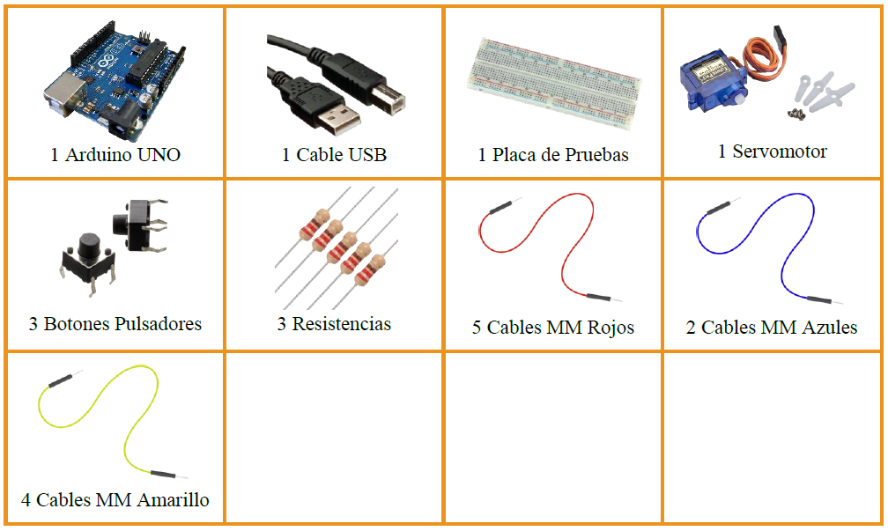
Componentes necesarios

Slide 7
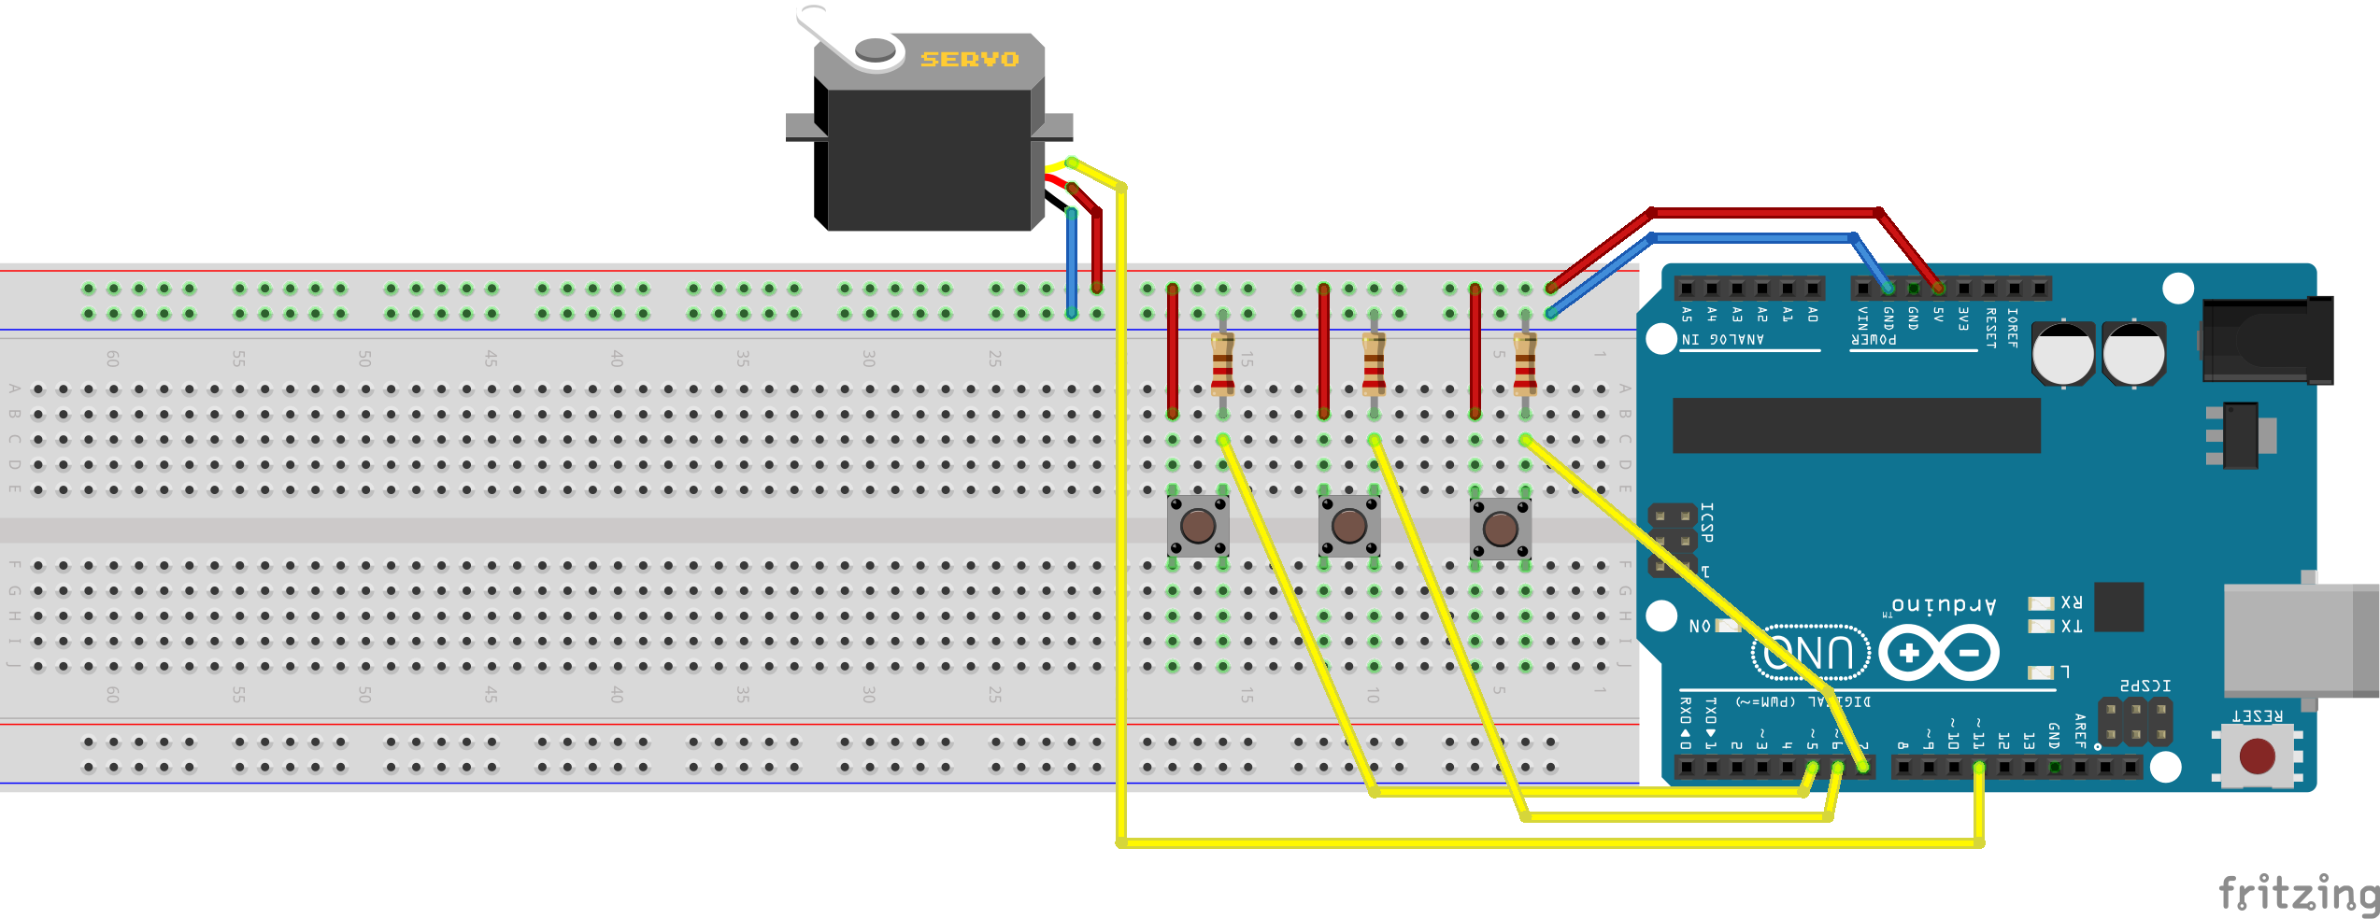
Conexiones

Slide 8
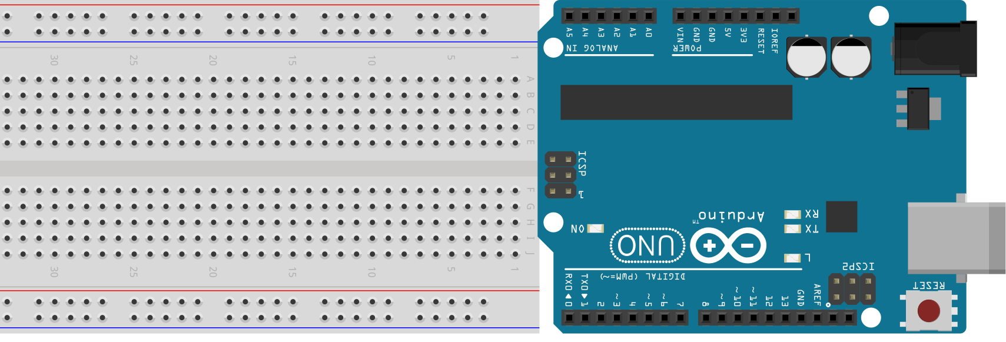
Paso 1
Arduino

Slide 9
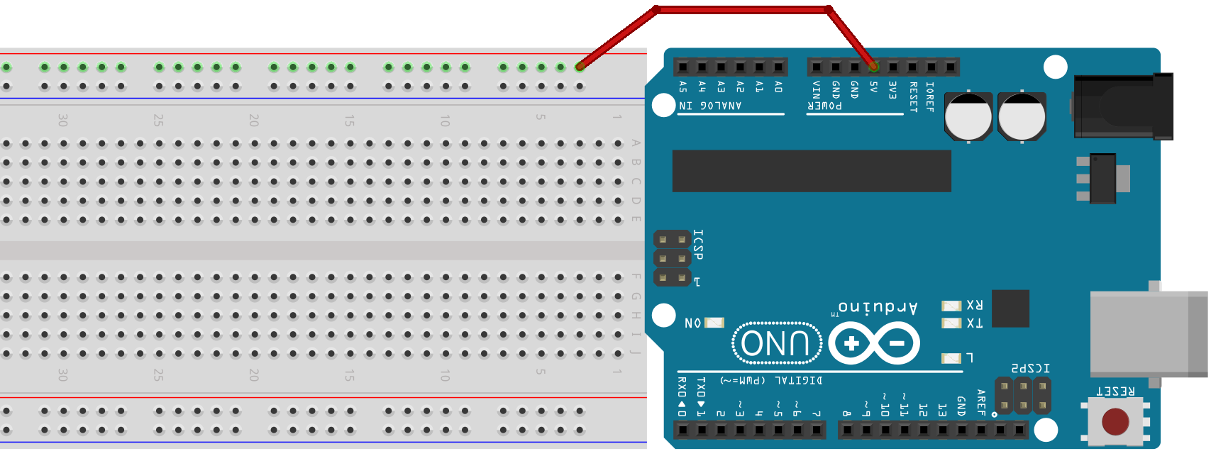
Paso 2
Cable
5 V

Slide 10
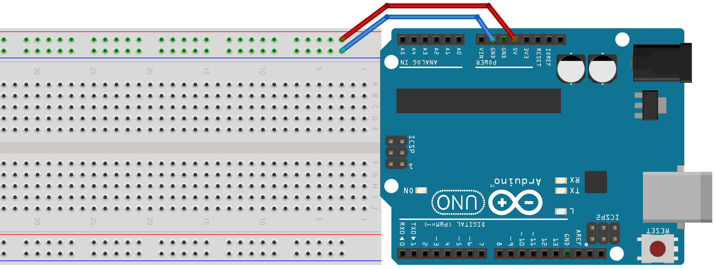
Paso 3
Cable
GND

Slide 11
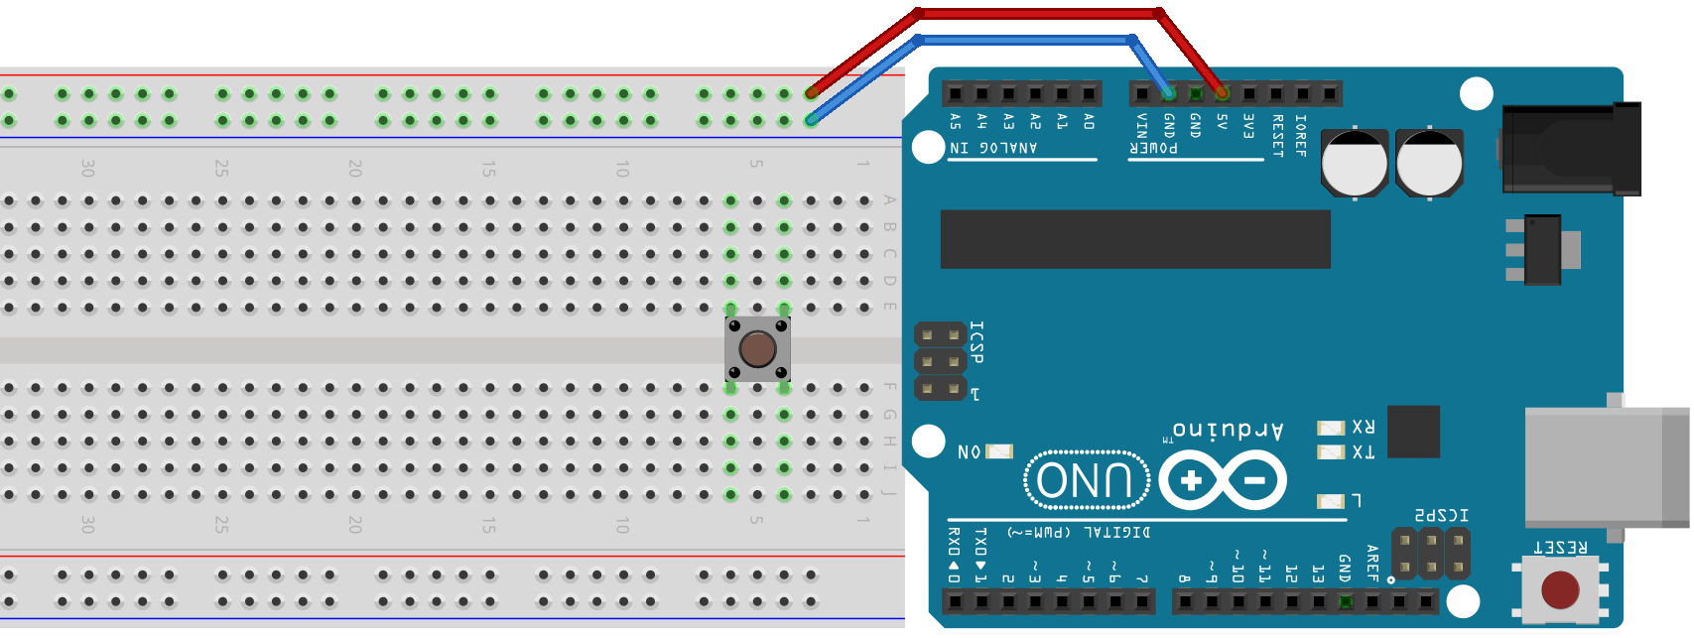
Paso 4
Botón

Slide 12

Paso 5
Resistencia

Slide 13
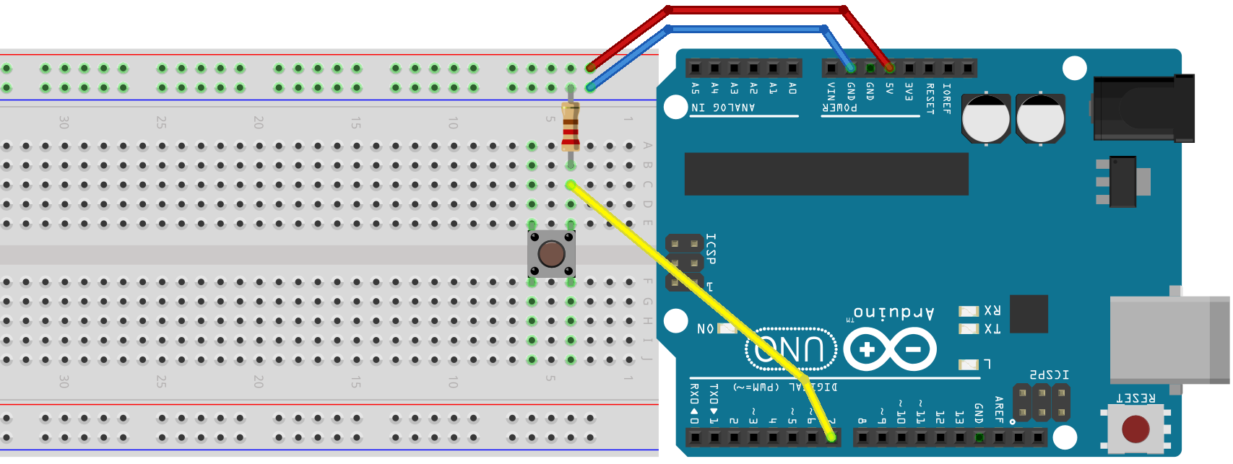
Paso 6
D7
Cable

Slide 14
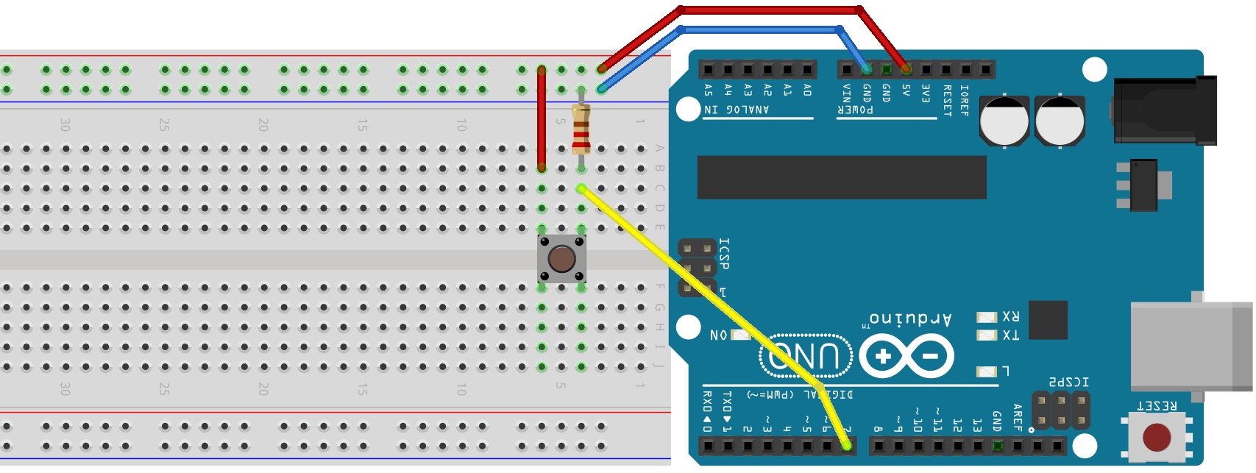
Paso 7
Cable

Slide 15

Paso 8
Botón

Slide 16

Paso 9
Resistencia

Slide 17
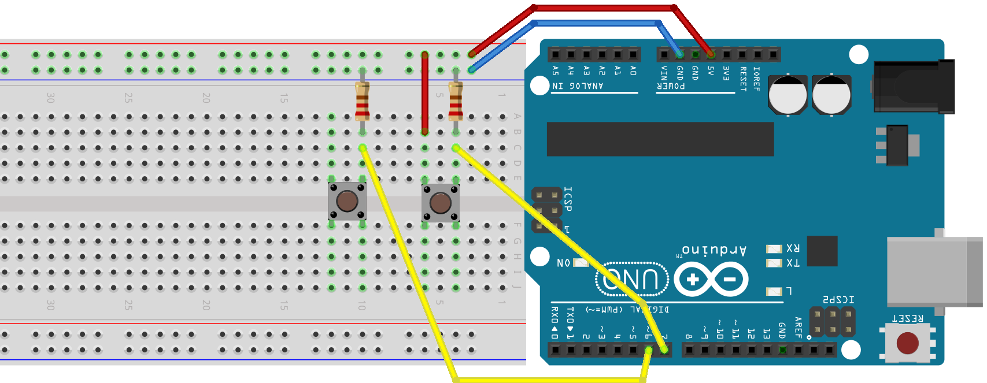
Paso 10
D6
Cable

Slide 18

Paso 11
Cable

Slide 19
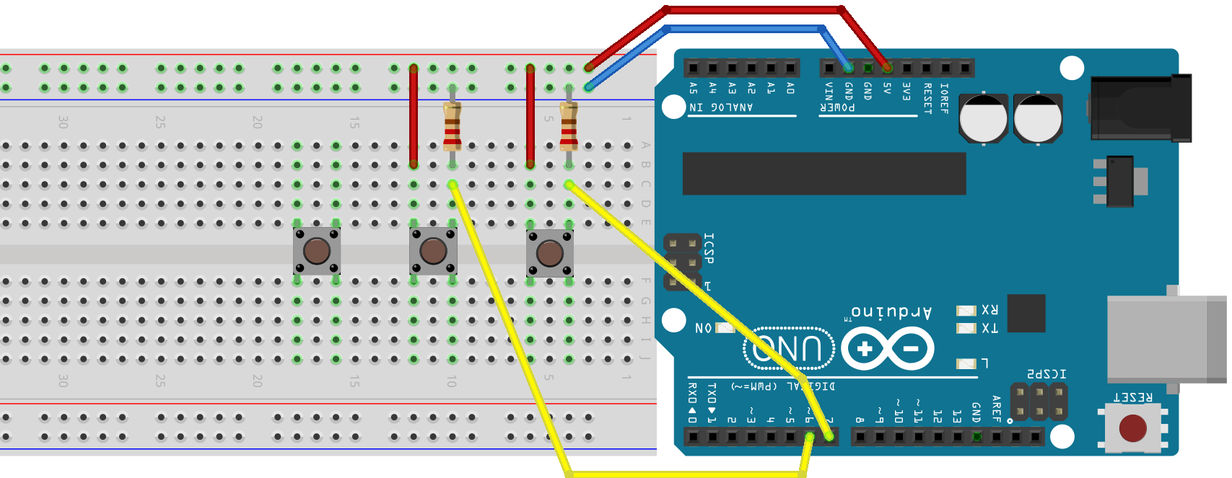
Paso 12
Botón

Slide 20

Paso 13
Resistencia

Slide 21
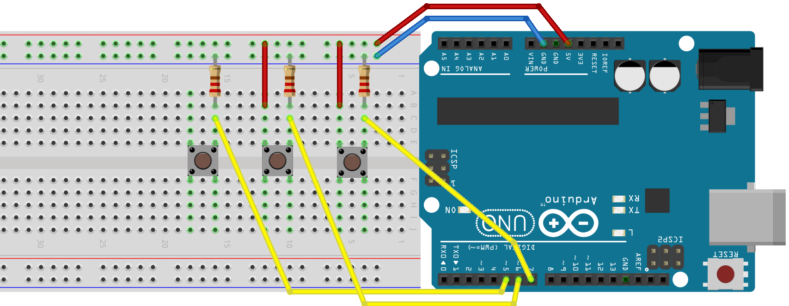
Paso 14
D5
Cable

Slide 22

Paso 15
Cable

Slide 23
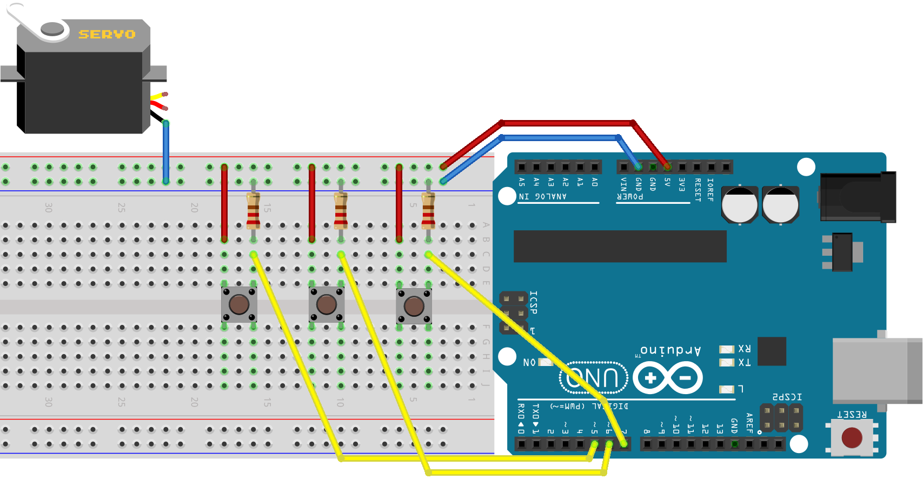
Paso 16
Cable
Cable

Slide 24

Paso 17
Cable

Slide 25
Paso 18
Cable
D11

Slide 26
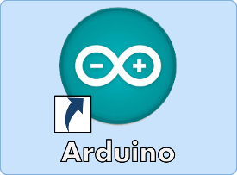
Programación
Dar doble clic en el icono del escritorio que dice Arduino IDE, para abrir el programa.

Slide 27
Escribir arriba de las variables el siguiente código.
#include <Servo.h> // incluimos la librería del servomotor

Slide 28
Escribir arriba del “setup” el siguiente código.
int boton1 = 5; // creamos una variable para el boton1
int boton2 = 6; // creamos una variable para el boton2
int boton3 = 7; // creamos una variable para el boton3
Servo servomotor; // creamos un objeto tipo Servo

Slide 29
Escribir en el “setup” el siguiente código.
void setup() {
pinMode(boton1, INPUT); // declaramos el pin 5 como entrada
pinMode(boton2, INPUT); // declaramos el pin 6 como entrada
pinMode(boton3, INPUT); // declaramos el pin 7 como entrada
servomotor.attach(11); // asignamos el pin 11 al servomotor
}

Slide 30
Escribir en el “loop” el siguiente código.
void loop() {
if(digitalRead(boton1) == HIGH){ // si el botón1 está presionado
servomotor.write(0); // colocamos el servomotor a 0 grados
delay(10); // esperamos 10 milisegundos
}
else if(digitalRead(boton2) == HIGH){ // si el botón2 está presionado
servomotor.write(90); // colocamos el servomotor a 90 grados
delay(10); // esperamos 10 milisegundos
}
else if(digitalRead(boton3) == HIGH){ // si el botón3 está presionado
servomotor.write(180); // colocamos el servomotor a 180 grados
delay(10); // esperamos 10 milisegundos
}
}

Slide 31
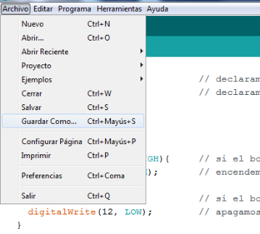
Guardar y asignar un nombre al archivo.
Guardar como

Slide 32
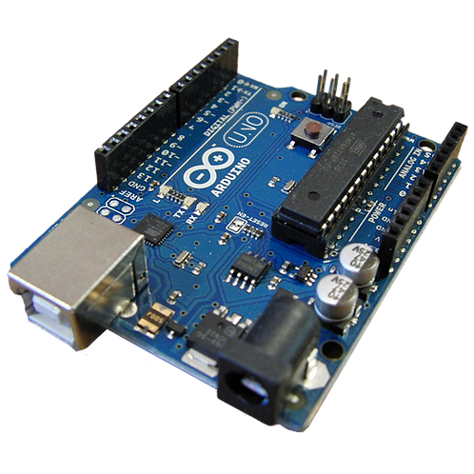
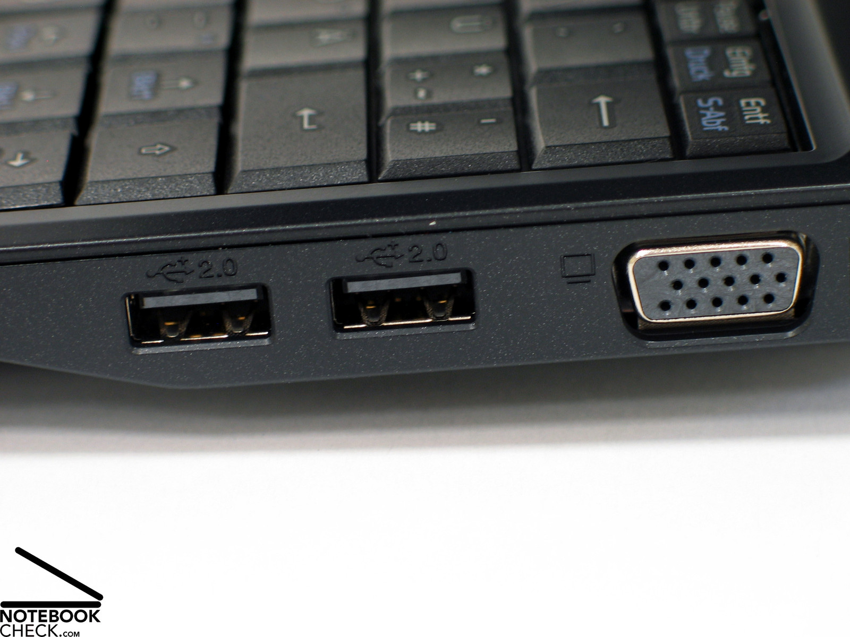
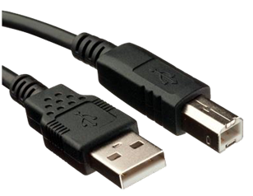
Conectar cable USB al Arduino y a la computadora.

Slide 33
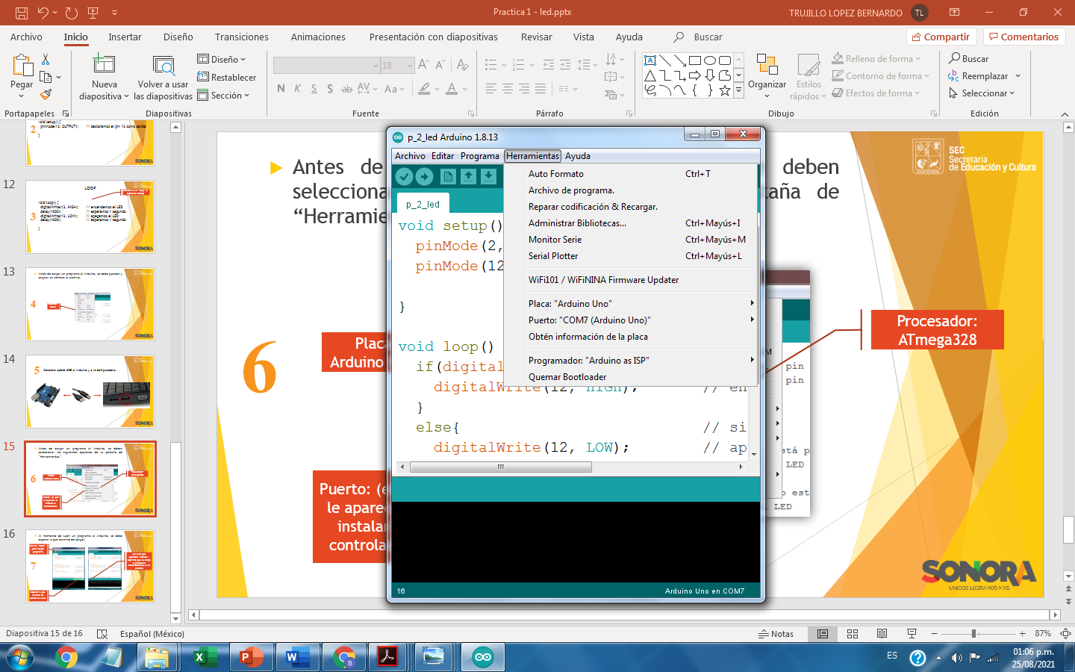
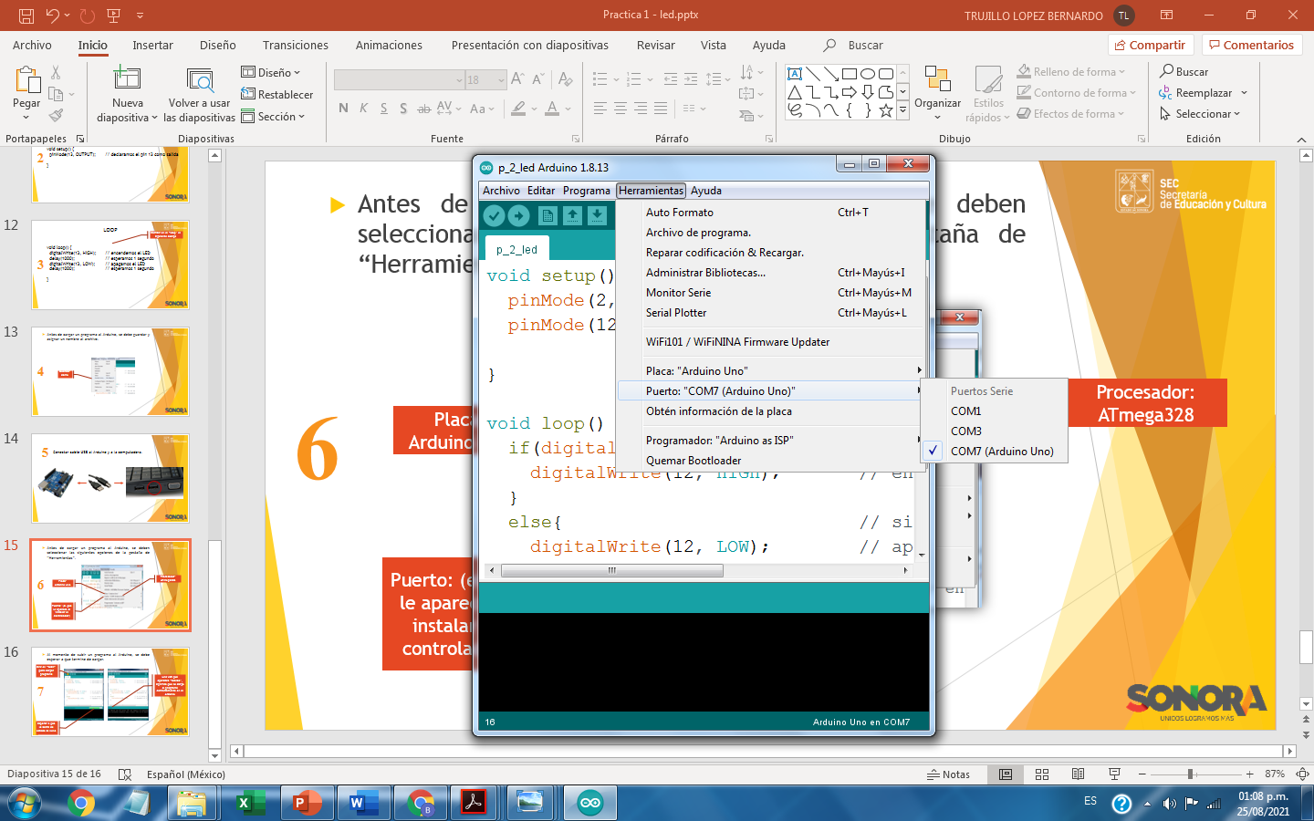
Seleccionar la placa con la que se está trabajando y el puerto al que está conectada en la pestaña de “Herramientas”.
Placa
Puerto

Slide 34
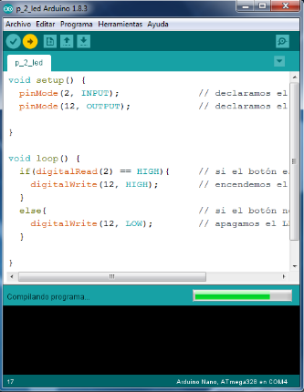
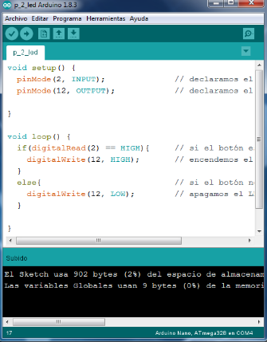
Dar clic en “subir” y esperar a que aparezca la leyenda de “subido”.
Clic en “subir” para cargar programa
Una vez que aparezca “subido”, significa que se cargó el programa correctamente en el Arduino
Esperar a que la barra de estado se llene

